Slide 1




(Tiết 3)

Slide 2



Slide 3


Slide 4

Các bạn nhỏ trong bài hát thích gì?
Nếu chỉ trồng và yêu thôi thì cây có đẹp, xanh mãi không?

Slide 5
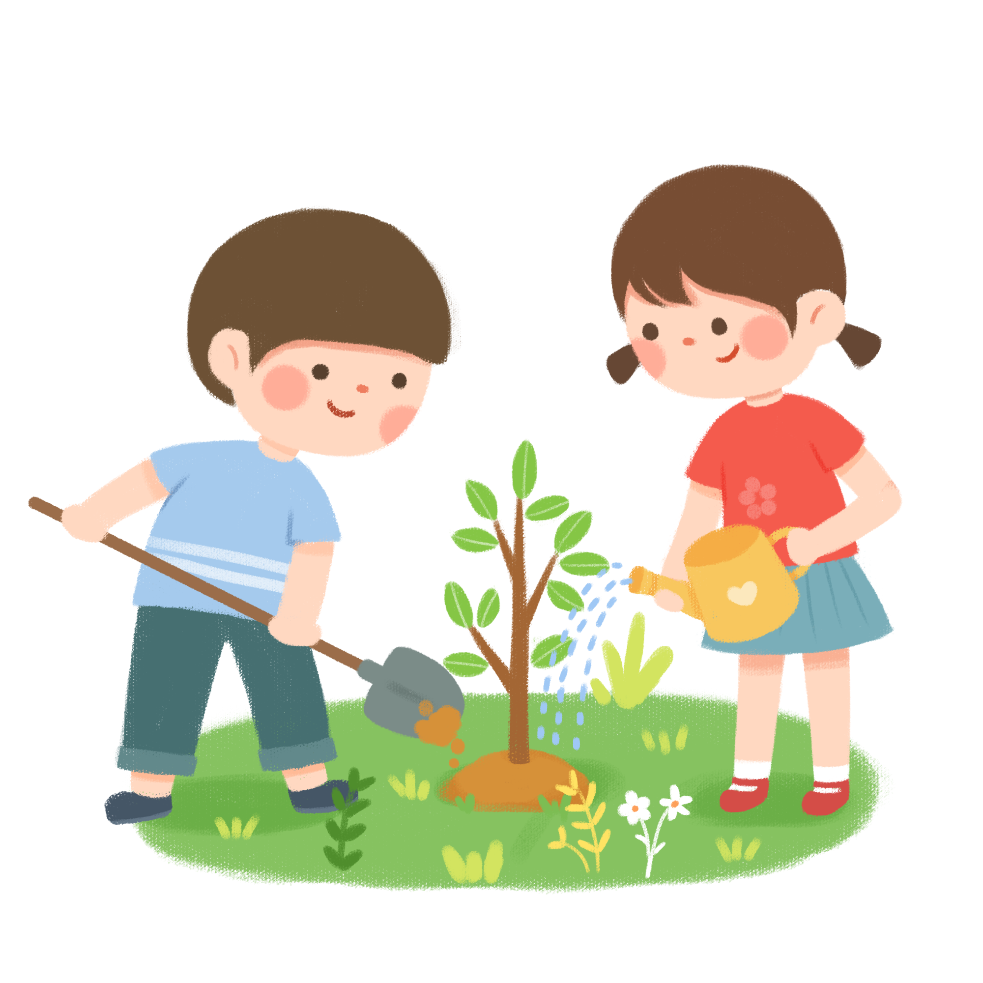


Slide 6

Hoạt động 1
Tìm hiểu về cắt tỉa, vệ sinh, bắt sâu cho hoa, cây cảnh trồng trong chậu

Slide 7
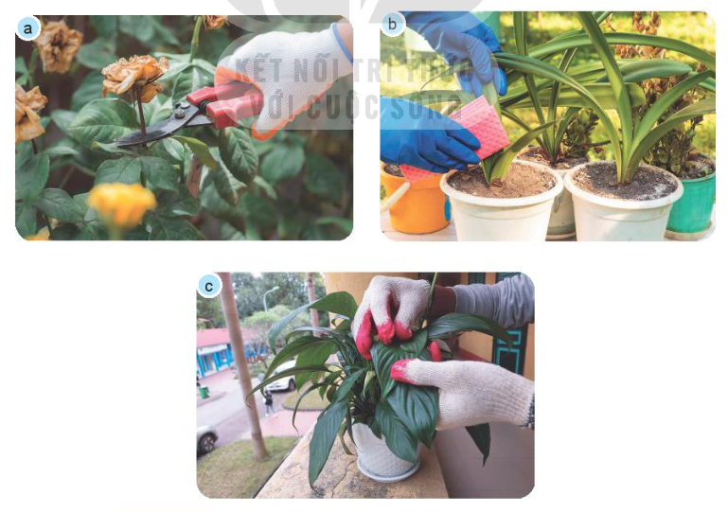
Em hãy sử dụng các thẻ dưới đây để gọi tên các công việc chăm sóc hoa, cây cảnh phù hợp với từng ảnh trong Hình 6.
1. Vệ sinh lá cây
2. Bắt sâu cho cây
3. Cắt tỉa hoa đã tàn

Slide 8




Vì sao phải cắt tỉa, vệ sinh và bắt sâu cho hoa, cây cảnh trồng trong chậu?

Slide 9
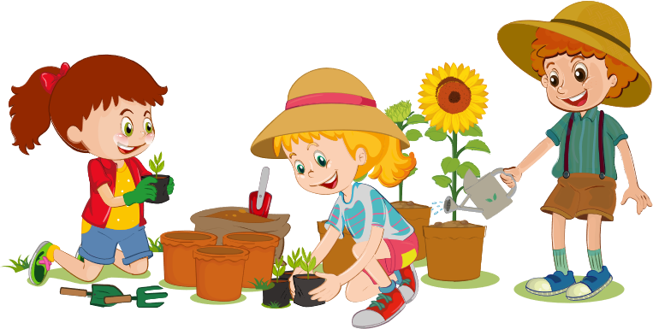
Cần thường xuyên cắt tỉa, vệ sinh và bắt sâu cho hoa, cây cảnh để cây luôn tươi đẹp và phát triển tốt. Ngoài ra chúng ta cần phải bảo vệ cây khỏi sâu bọ và các vật nuôi trong nhà.

Slide 10


Slide 11
Hoạt động 2
Luyện tập chăm sóc hoa, cây cảnh trồng chậu

Slide 12
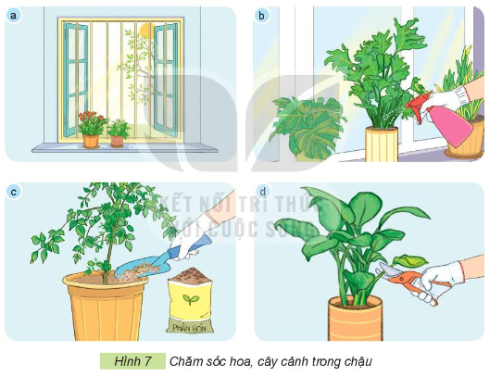
Quan sát Hình 7 và nêu tên những công việc chăm sóc hoa, cây cảnh phù hợp với từng ảnh.
Cung cấp đủ ánh sáng cho cây
Tưới nước cho cây
Cắt tỉa, vệ sinh và bắt sâu cho cây.
Bón phân cho cây

Slide 13


Slide 14

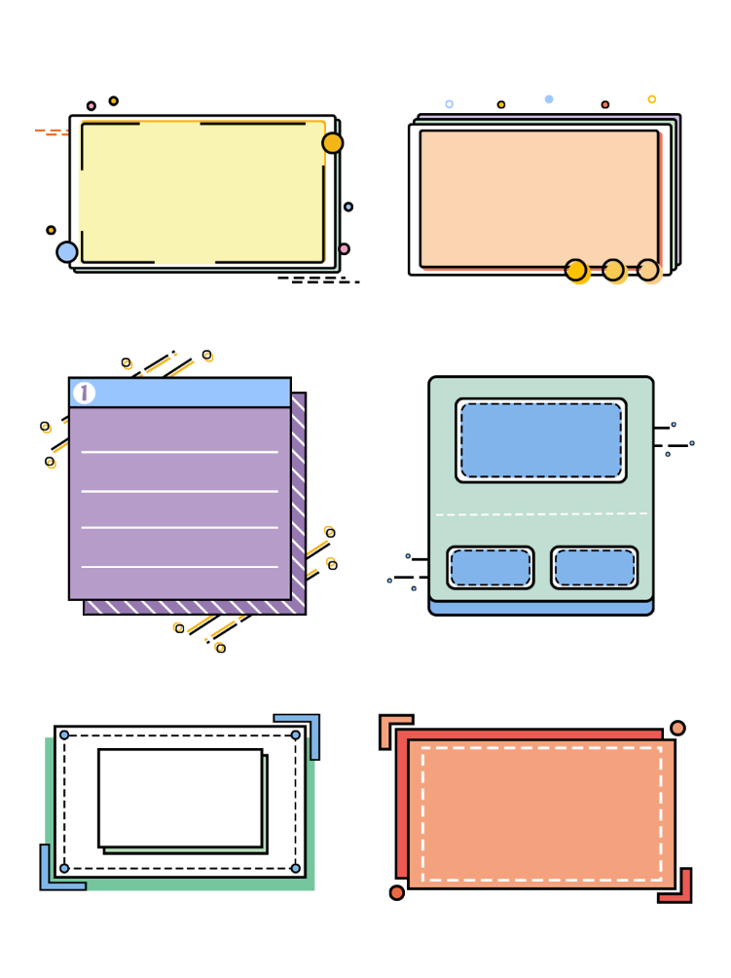
Việc chăm sóc hoa, cây cảnh theo các bước trên có ý nghĩa gì?
Việc chăm sóc cây hoa, cây cảnh theo các bước trên giúp cho cây phát triển tốt, luôn tươi đẹp.

